Slide 1
Рыцари неба

Slide 2
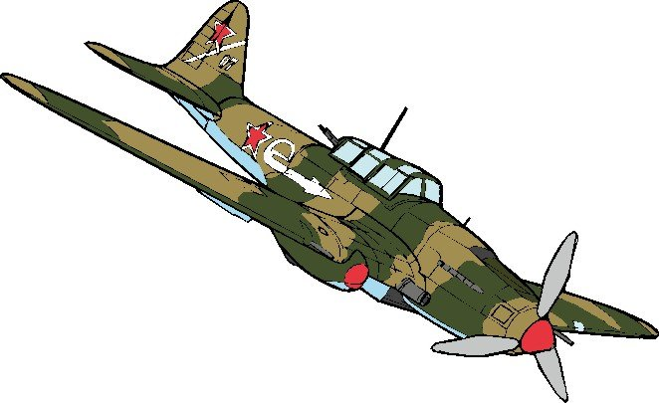
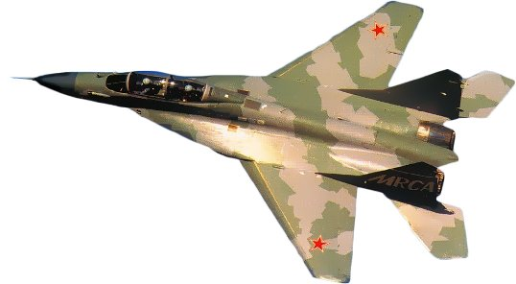
Хоть война и осталась где-то в мае далёкого 1945-го, однако целые поколения нашей страны воспитывались на примере подвигов лётчиков-асов Великой Отечественной. Их имена звучали из уст миллионов, ими восхищались, им подражали многие мальчишки, они вызывали страх и уважение у врага. Военные лётчики - это не просто асы, это настоящие воздушные рыцари. Наверное, самым важным фактором победы советского народа в Великой Отечественной войне стал массовый героизм. Около 500 советских летчиков применили в воздушном бою таран. Десятки экипажей, как и капитан Н. Гастелло, направили свои горящие самолеты на скопления боевой силы противника. Сегодня мы расскажем о некоторых героях – летчиках Великой Отечественной войны, которые навечно вписали свое имя в этот героический список

Slide 3
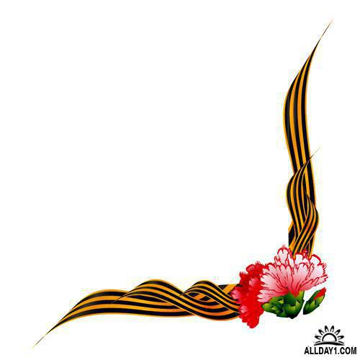
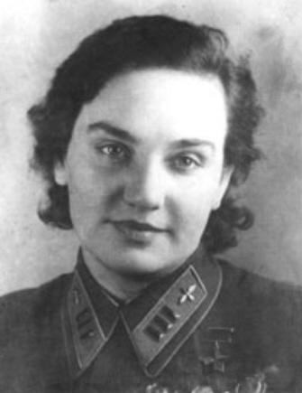
Гризодубова Валентина Степановна (14(27).04.1909 – 28.04.1993)
Участница Великой Отечественной войны, советская летчица, полковник. Первая женщина – Герой Советского Союза, Герой Социалистического Труда, Депутат Верховного Совета СССР.
Во время Великой Отечественной войны, с марта 1942 по октябрь 1943 года, командовала 101-м авиаполком авиации дальнего действия. Лично совершила около 200 боевых вылетов (в том числе 132 ночных) на самолете Ли-2 на бомбардировку вражеских объектов, для доставки боеприпасов и военных грузов на передовую и для поддержки связи с партизанскими отрядами.

Slide 4
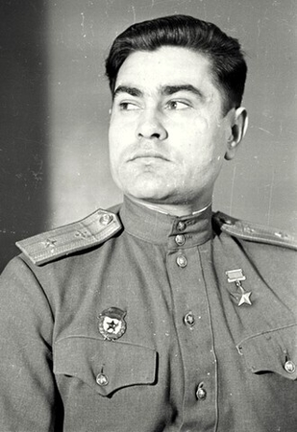
Маресьев Алексей Петрович (07(20).05.1916 – 18.05.2001)
Участник Великой Отечественной войны, советский военный летчик, Герой Советского Союза.
Всего за время войны совершил 86 боевых вылетов, сбил 10 самолетов врага. 5 апреля 1942 года самолет Маресьева был сбит. 18 суток пробирался летчик к своим. В результате врачи были вынуждены ампутировать обе отмороженные ноги летчика.
Еще в госпитале Алексей Маресьев начал тренироваться, готовясь к тому, чтобы летать с протезами.
В феврале 1943 года совершил первый пробный вылет. Добился отправки на фронт. В июне 1943 года прибыл в 63-й гвардейский истребительный авиационный полк.
20 июля 1943 года Алексей Маресьев во время воздушного боя с превосходящими силами противника спас жизнь двум советским летчикам и сбил сразу 2 вражеских истребителя Fw-190, прикрывавших бомбардировщики Ju-87.

Slide 5
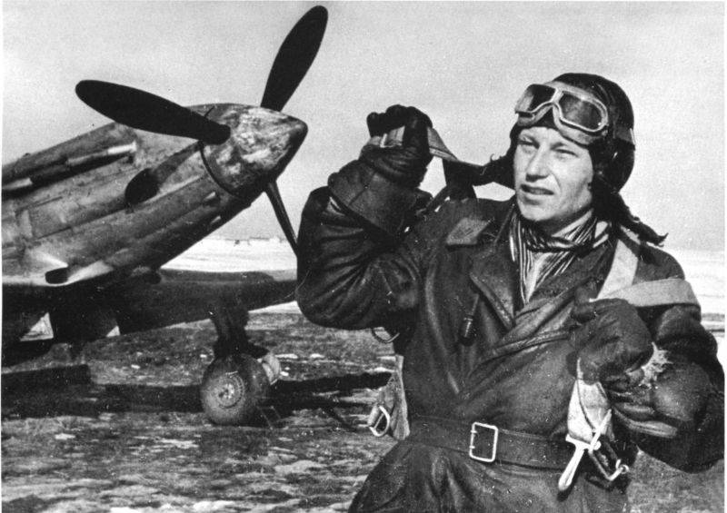
Покрышкин Александр Иванович (06(19).03.1913 – 13.11.1985)
Участник Великой Отечественной войны, советский военачальник, маршал авиации, летчик-ас, первый трижды Герой Советского Союза. Кандидат в члены ЦК КПСС, член Президиума Верховного Совета СССР, Депутат Верховного Совета СССР.
В Советском Союзе официально считалось, что за годы войны Покрышкин совершил 650 вылетов, провел 156 воздушных боев, сбил 59 вражеских самолетов лично и 6 – в группе.
Александр Иванович Покрышки воевал с самого первого дня войны и до последнего. За это время он совершил 650 боевых вылетов, в которых провел 156 воздушных боев и официально лично сбил 59 самолетов противника и 6 самолетов в группе. Является вторым по результативности асом стран антигитлеровской коалиции после Ивана Кожедуба. Цифра сбитых самолетов является весьма условной.Таких неучтенных побед только в 1941 году у него могло быть 8. При этом они копились всю войну. Также Александр Покрышкин нередко отдавал сбитые им самолеты на счет своим подчиненным (в основном ведомым), стимулируя их таким образом.

Slide 6
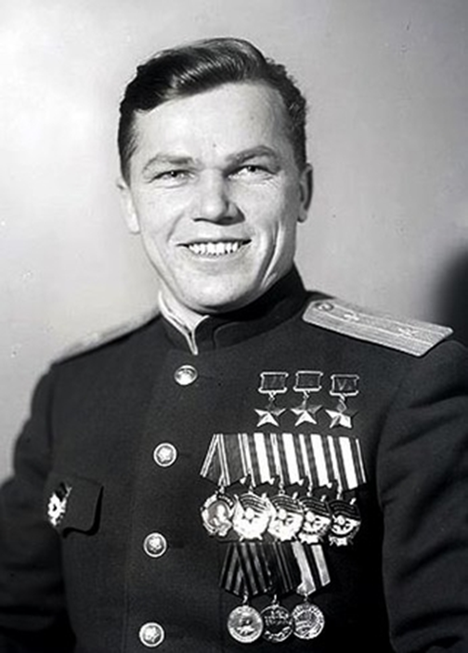
Кожедуб Иван Никитович
(08.06.1920 – 08.08.1991)
Участник Великой Отечественной войны, советский военачальник, маршал авиации, летчик-ас. Трижды Герой Советского Союза, депутат Верховного Совета СССР, Народный депутат СССР.
В годы войны Иван Кожедуб совершил 330 боевых вылетов, провел 120 воздушных боев и лично сбил 64 самолета противника. Летал на самолетах Ла-5, Ла-5ФН и Ла-7.
При этом Кожедуба ни разу за всю войну не сбивали, хотя он несколько раз возвращался на аэродром на сильно поврежденном истребителе.
В воздушных боях Ивана Никитовича Кожедуба отличало бесстрашие, хладнокровие и автоматизм пилотирования, которое у него было доведено до совершенства. роль в его будущих успехах в небе. Кожедуб мог легко вести прицельный огонь по противнику при любом положении самолета в воздухе, а также легко выполнял сложные фигуры пилотажа. Будучи отличным снайпером, он предпочитал вести воздушный бой на дистанции в 200-300 метров.
Свою последнюю победу в Великой Отечественной войне Иван Никитович Кожедуб одержал 17 апреля 1945 года в небе над Берлином, в этом бою он сбил два немецких истребителя FW-190. Трижды Героем Советского Союза будущий маршал авиации (звание присвоено 6 мая 1985 года) майор Кожедуб стал 18 августа 1945 года. После войны он продолжил службу в ВВС страны.

Slide 7
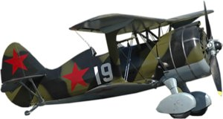
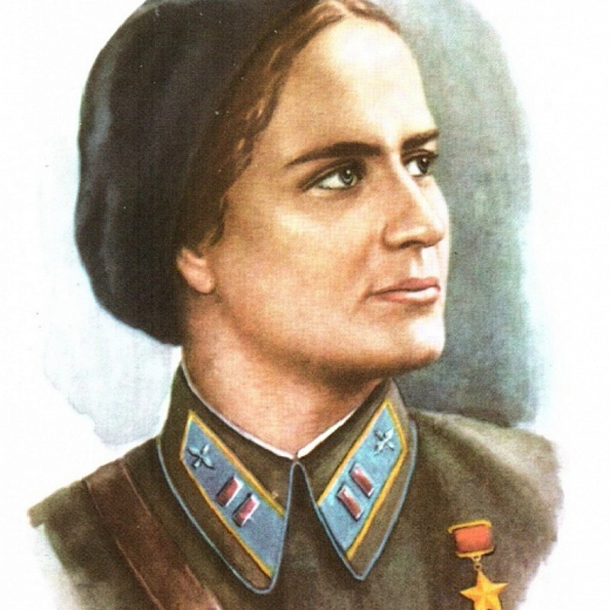
Раскова Марина Михайловна.
Будущая летчица родилась 28 марта 1912 года в Москве
В 1937 г Марина Михайловна Раскова - первая женщина в СССР совершила подвиг, прославивший всю страну. В качестве штурмана самолета АИР-12, она принимала участие при установлении мирового рекорда на самый большой по протяженности полет. Год спустя, ее биография пополнилась сразу двумя мировыми рекордами по дальности полета на гидросамолете Когда началась ВОВ М. Раскова выступила с предложением создания особых женских боевых частей для защиты Родины. Для этого она даже использовала свои личные контакты со Сталиным.
В конце октября 1941 г, по приказу НКО СССР, в г. Энгельс, Расковой была сформирована авиагруппа, состоящая из трех женских авиаполков:Пе-2 бомбардировочного, Як-1 истребительного и По-2 ночного бомбардировочного, носившего неофициальное прозвище у немцев «Ночные ведьмы». Именно этими бесстрашными летчицами и была назначена руководить Марина Михайловна, которой к тому времени присвоили звание «майор».

Slide 8
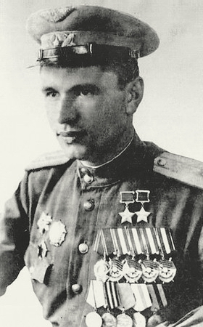
Скоморохов Николай Михайлович (19.05.1920 – 14.10.1994)
Участник Великой Отечественной войны, летчик-истребитель, маршал авиации, дважды Герой Советского Союза, заслуженный военный летчик СССР. Депутат Верховного Совета СССР.
Всего за время Великой Отечественной войны совершил 605 боевых вылетов, провел более 130 воздушных боев, сбил лично 46 фашистских самолетов и 8 самолетов в группе, а также уничтожил на земле 3 бомбардировщика противника. Сам Скоморохов ни разу не был ранен, его самолет не горел, не был сбит. Имел позывной «Скоморох». О нахождении его в небе гитлеровцы предупреждали своих пилотов как о серьезной опасности.

Slide 9
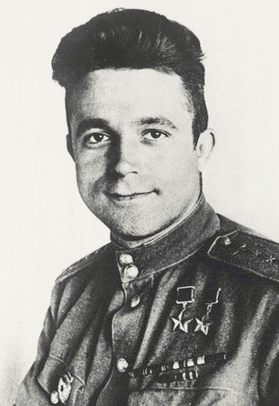
Попков Виталий Иванович (01.05.1922 – 06.02.2010)
Участник Великой Отечественной войны, летчик-ас, командир звена 5-го гвардейского истребительного авиационного полка 207-й истребительной авиационной дивизии. Дважды Герой Советского Союза.
К февралю 1945 года совершил 325 боевых вылетов, в 83 воздушных боях лично сбил 41 и в группе 1 самолет противника. Участник Парада Победы 24 июня 1945 года в Москве.
Факты биографии Виталия Ивановича легли в основу фильма Леонида Быкова «В бой идут одни “старики”».

